Slide 1
数据结构 第十三讲
散列
刘烨斌
清华大学自动化系
2019年12月20日

Slide 2
问题的提出
学生信息查询
给定学号，查询学生信息
学号 | 姓名 | 性别 | 班级
2012010518 | 陈柏桦 | 男 | 生22
2012011477 | 吴迪 | 女 | 自25
2012011494 | 高澍 | 男 | 自36
2012012118 | 肖定坤 | 男 | 数23
2012012374 | 陈静远 | 女 | 生22
2013010340 | 梁加炀 | 男 | 水工33
2013011635 | 高炜 | 男 | 力3
2013012197 | 宋盛雨央 | 男 | 物理31
2013012217 | 傅笛 | 男 | 基科31
2013012235 | 苏肇祺 | 男 | 物理32
学号 | 姓名 | 性别 | 班级
2013012620 | 薛宇书豪 | 女 | 经36
2013013305 | 李君诚 | 男 | 计科30
2014010513 | 刘晓明 | 男 | 机械43
2014010525 | 崔文岩 | 男 | 机械43
2014010533 | 张文哲 | 男 | 机械43
2014011971 | 梁睿琦 | 女 | 材41
2014012199 | 王立祯 | 男 | 物理41
2014012474 | 巨严严 | 女 | 生47
2014013392 | 刘定坤 | 男 | 生医4
2016110057 | 贾松昊 | 男 | 电42

Slide 3
回顾：常规向量（无序）查找
简单操作：构造、析构、求长、判空、判满、获取、更新
重点关注：查找、插入、删除、去重、遍历、判序、排序
顺序查找
template <typename T>
Rank Vector<T>::find (T const& e, Rank lo, Rank hi ) const
// 无序向量的顺序查找：返回最后一个元素e的位置；失败时，返回lo - 1
{ //assert: 0 <= lo < hi <= _size
while ( ( lo < hi-- ) && ( e != _elem[hi] ) );
//从后向前，顺序查找
return hi; //若hi < lo，则意味着失败；否则hi即命中元素的秩
}
scan
hi
lo
e
compared & failed
时间复杂度：最坏O(n)，最好O(1)，平均O(n)

Slide 4
回顾：有序向量查找
二分查找
查找长度：元素大小比较操作的次数
2
理论证明（参考教材）：
平均查找长度为：O(1.5*log₂ n)
1.5的常数系数有改进空间
+1
+2
3
4
+1
+2
+1
+2
4
5
5
6
+1
+2
+1
+2
+1
+2
+1
+2
3
4
4
5
4
5
5
6
成功元素：红框，失败元素：白框
平均查找长度：
成功=(4 + 3 + 5 + 2 + 5 + 4 + 6) / 7 = 4.14
失败=(3 + 4 + 4 + 5 + 4 + 5 + 5 + 6) / 8 = 4.50

Slide 5
回顾：平衡二叉搜索树查找
二叉搜索树查找
2
3
1
0
search(3)
0
1
3
5
6
7
8
9
10
11
13
14
15
17
18
2
3
1
0
0
1
3
5
6
5
7
6
8
7
9
8
10
9
11
10
13
11
14
13
15
14
17
15
18
insert(4)
4
17
18
insert(4)
0
1
3
5
6
7
8
9
10
11
13
14
15
17
18
5
14
二叉搜索树
从一维空间拓展至二维空间，动态插入删除无需移位
1
7
11
17
0
3
6
8
10
13
15
18
4
从左往右保持有序性

Slide 6
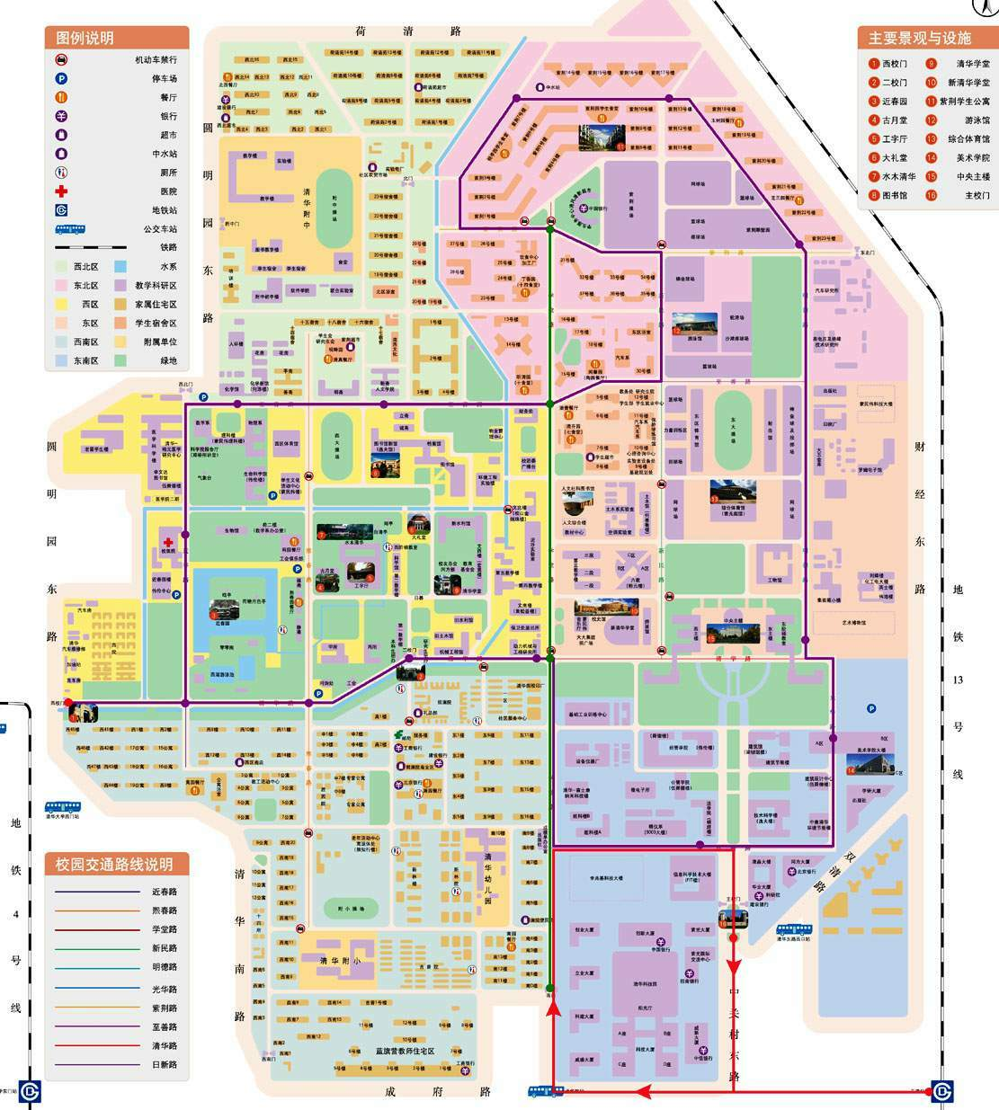
回顾：kd-tree查找
kd-tree：一种平衡二叉树、一种二叉空间分割树(BSP)、 一种高维几何搜索的数据结构（J.L.Bentley 1975年发明）
目的：范围查询
找出身高在[a,b]区间，年龄在[c,d]区间，工资在[e,f]区间的员工
工资
年龄
距离15号楼150米以内有哪些食堂
？
d
f
距离中央主楼最近的食堂是哪个？
e
c
身高
a
b
高维数据的两类查找问题：
1）与某个点最近的r个点；2）在某个范围区间内的所有点

Slide 7
回顾：平衡二叉搜索树查找
对于学生信息查询问题
散列！
2013012235
2012012118
2014011971
2012011477
2013012197
2013013305
2014012474
2012010518
2012011494
2013010340
2013012217
2013012620
2014010525
2014012199
2016110057
2012012374
2013011635
2014010513
2014010533
2014013392
使用学号作为关键码，建立二叉搜索树，复杂度O(logn)；
建立过程及维护平衡性难度大
有没有复杂度更低的查找算法？

Slide 8
查 找
顺序查找
O(n)
(适合无序序列)
比较次数决定复杂度
按关键字比较
二分（折半）查找
O(logn)
(针对有序序列)
AVL树
查找
二叉树查找
红黑树
O(logn)
B-树
无需比较
直接映射
散列查找
O(1)

Slide 9
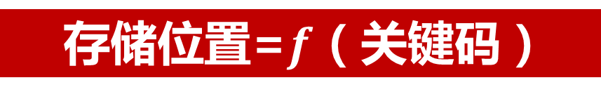
散列（哈希）表方法
无需比较，直接定位目标记录的存储地址
存储位置=$f$（关键码）
散列技术在记录的存储位置和关键码之间建立一确定的对应关系f，使得每个关键码对应一个存储位置
f 称为散列函数（哈希函数）
俗称：”桶查找”

Slide 10
散列（哈希）表方法
无需比较，直接定位目标记录的存储地址
存储位置=$f$（关键码）
散列技术将所有记录存储在一片连续空间（使用向量作为支撑结构），这块连续空间称为散列表（哈希表）
散列技术既是一种存储技术，也是一种查找技术
与线性表、树、图不同，元素之间不存在逻辑关系，只与关键码关联
存储结构只面向查找（无遍历、排序等考虑）

Slide 11

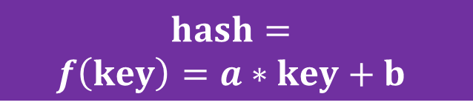
散列函数
直接定址方法
$$hash=$$
$$f\left(key\right)=a∗key+b$$
$$hash =f\left(key\right)=key$$
地址 | 年龄 | 人数
0 | 0 | 500万
1 | 1 | 600万
2 | 2 | 450万
… | … | …
20 | 20 | 1500万
… | … | …
地址 | 年份 | 人数
0 | 1980 | 1500万
1 | 1981 | 1600万
2 | 1982 | 1400万
… | … | …
20 | 2000 | 800万
… | … | …
使用年龄作为关键码直接得到地址和相关记录信息,所有记录信息分布均匀
使用出生年份作为关键码由年份减去1980得到地址即f(key)=key-1980
对于学生信息查询问题，使用f(key)=key-2012000000
需建立2017000000-2012000000=5000000个存储单元记录可能信息
（实际仅20个），空间利用率极低

Slide 12
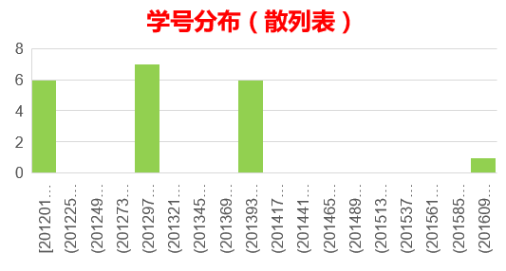
散列函数
直接定址方法
$$hash =f\left(key\right)=0.05∗(key−2012000000)$$
2012010518
2012011477
2012011494
2012012118
2012012374
2013010340
2013011635
2013012197
2013012217
2013012235
2013012620
2013013305
2014010513
2014010525
2014010533
2014011971
2014012199
2014012474
2014013392
2016110057
多个元素处于同一桶单元（散列冲突）
桶单元
桶数组（向量）
对于学生信息查询问题，直接定址方法（优点：计算简单）
设计的散列函数难以做到兼顾均匀性、高空间利用率、无冲突

Slide 13
散列函数
散列函数
关键码到整数的转换
假设关键码为整数，范围[0,R)
散列地址空间[0,M)，R >> M
0
0
key
&entry
R-1
M-1
设计准则
确定性
快速可计算性
高空间利用率（装填因子）
随机性（均匀性），关键码映射到各桶的概率尽可能为1/M, 最大限度地避免冲突
关键码空间
散列地址空间

Slide 14

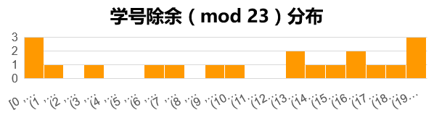
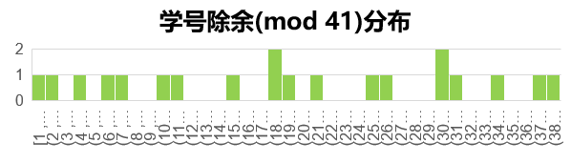
散列函数(1)
除余法
M为散列表表长，一般取质数以减小散列冲突
对20个学号取模41及23，分别得到以下分布
$$hash =f\left(key\right)=key \% M$$
学号 | Mod 41 | Mod 23
2012010518 | 11 | 4
2012011477 | 27 | 20
2012011494 | 3 | 14
2012012118 | 12 | 17
2012012374 | 22 | 20
2013010340 | 7 | 16
2013011635 | 31 | 0
2013012197 | 19 | 10
2013012217 | 39 | 7
2013012235 | 16 | 2
学号 | Mod 41 | Mod23
2013012620 | 32 | 19
2013013305 | 20 | 14
2014010513 | 26 | 11
2014010525 | 38 | 0
2014010533 | 5 | 8
2014011971 | 8 | 20
2014012199 | 31 | 18
2014012474 | 19 | 17
2014013392 | 35 | 15
2016110057 | 1 | 0
使用除余法各桶被映射的概率相对均匀，选取合适的表长M下空间利用率高，并且散列冲突情况小

Slide 15
散列函数(1)
为何取质数？
假设关键码之间常具有周期性增长的S
当S与M的最大公约数为1时，关键码的周期性增长进行除余操作，可覆盖[0,M-1]的所有桶单元
S
S
0
M
S
Greatest Common Divisor 最大公约数 gcd(M,S)=1
考虑各种不同可能的S取值，为此M取素数，可使得gcd(M,S)=1

Slide 16
散列冲突
冲突的普遍性
学生生日例子：按生日日期检索学生，同一月日出生认为相同的生日，构建365个桶对应长度为365的散列表，只要学生人数大于23，则发生至少一次以上冲突的大于50%，此时的空间利用率仅为23/365=6.3%
散列函数设计与散列冲突排解是散列的两大核心问题
散列表的基本构思：开辟物理地址连续的桶数组ht[]，借助散列函数hash ()，将词条关键码key映射到桶地址hash (key)，从而快速确定待操作词条的物理位置

Slide 17
散列冲突排解(1)
多槽位法
将各桶分解为更细小的槽位单元(slot)，每一槽位可组织成向量或列表
put(key,value)操作，可先通过hashaddress定位桶单元，然后查询该桶内槽位单元是否有key。若无，则创建词条(key,value)，并将其插入到桶单元内的空闲槽位
get(key)和remove(key)操作类似
2016110057
~
~
~
~
~
~
~
~
~
~
~
~
~
~
~
~
~
~
~
2014011971
~
~
2014010525
~
~
~
~
~
~
~
~
~
~
~
~
~
2013013305
~
~
2014012474
~
~
2012012374
~
~
2013011635
~
2013012235
~
2012010518
~
~
2013012217
2014010533
~
2013012197
2014010513
~
~
2012011494
2014013392
2013010340
2012012118
2014012199
2013012620
2012012374
~
~
0
1
2
3
4
5
6
7
8
9
10
11
12
13
14
15
16
17
18
19
20
21
22
缺点：1. 若每个桶细分为k个槽位，则空间利用率为原来的1/k；2. 难以预测并设定合适的k值

Slide 18
散列冲突排解(2)
独立链法
将各桶相互冲突的词条串成一个列表
相比于多槽位法，空间利用率高
查询类似多槽位法
对于学生学号查询问题，使用模23的除余法及散列冲突排解方法，平均每个学号的查询复杂度为(1+2+3+1+1+1+1+1+1+1+2+1+1+1+2+1+1+1+2+3）/20 = 1.4，接近常数复杂度
2016110057
2014011971
2014010525
2013013305
2014012474
2012012374
2013011635
2013012235
2012010518
2013012217
2014010533
2013012197
2014010513
2012011494
2014013392
2013010340
2012012118
2014012199
2013012620
2012012374
^
^
^
^
^
^
^
^
^
0
1
2
3
4
5
6
7
8
9
10
11
12
13
14
15
16
17
18
19
20
21
22

Slide 19
散列冲突排解(3)
公共溢出区法
在原散列表(a)之外另设一词典结构(b)作为公共溢出区
凡冲突的词条进入(b)
查找时，若在(a)中查找不成功，可在(b)中顺序查找
适合冲突数据很少的情况
(a)
2013011635
~
2013012235
~
2012010518
~
~
2013012217
2014010533
~
2013012197
2014010513
~
~
2012011494
2014013392
2013010340
2012012118
2014012199
2013012620
2012012374
~
~
0
1
2
3
4
5
6
7
8
9
10
11
12
13
14
15
16
17
18
19
20
21
22
(b)
2014010525
2013013305
2016110057
2014012474
2012012374
2014011971
~
~
~
~
~
~
~
~
~
~
~
~
0
1
2
3
4
5
6
7
8
9
10
11
12
13
14
15
16
17

Slide 20

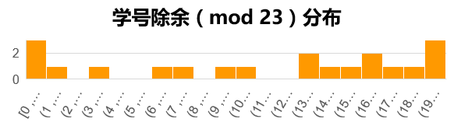
问题1：学生学号查询
$$hash =f\left(key\right)=key \% M$$
除余法
M为散列表表长，一般取质数以减小散列冲突
对20个学号取模41及23，分别得到以下分布
学号 | Mod 41 | Mod 23
2012010518 | 11 | 4
2012011477 | 27 | 20
2012011494 | 3 | 14
2012012118 | 12 | 17
2012012374 | 22 | 20
2013010340 | 7 | 16
2013011635 | 31 | 0
2013012197 | 19 | 10
2013012217 | 39 | 7
2013012235 | 16 | 2
学号 | Mod 41 | Mod23
2013012620 | 32 | 19
2013013305 | 20 | 14
2014010513 | 26 | 11
2014010525 | 38 | 0
2014010533 | 5 | 8
2014011971 | 8 | 20
2014012199 | 31 | 18
2014012474 | 19 | 17
2014013392 | 35 | 15
2016110057 | 1 | 0
独立链法解决冲突
2016110057
2014011971
2014010525
2013013305
2014012474
2012012374
2013011635
2013012235
2012010518
2013012217
2014010533
2013012197
2014010513
2012011494
2014013392
2013010340
2012012118
2014012199
2013012620
2012012374
^
^
^
^
^
^
^
^
^
0
1
2
3
4
5
6
7
8
9
10
11
12
13
14
15
16
17
18
19
20
21
22

Slide 21
问题的提出2
正方形个数
给定平面上n个点的二维坐标（整数坐标），求可构成正方形的个数
采用普通遍历法需进行四层循环，遍历所有可能的四点组合判断是否构成正方形，复杂度O(n⁴)
使用散列查找方法，可将复杂度降低为O(n²)
核心思想：遍历两点(x₁,y₁) , （x₂,y₂)组合，其对应的有向线段是(x₂-x₁,y₂-y₁)，确定另外两顶点坐标(x₃,y₃), (x₄,y₄)进行散列查找
(x₁,y₁)
(x₃,y₃)=(x₁,y₁)+(y₂-y₁,x₁-x₂)
在求解问题之前，我们介绍更多的散列函数及冲突解决方法
(x₂,y₂)
(x₄,y₄) =(x₂,y₂)+(y₂-y₁,x₁-x₂)

Slide 22
散列函数(2)
MAD法(multiply-add-divide method)
相邻关键码在除余法中依然相邻，连续性导致局部聚集
采用MAD法可克服原有方法连续性问题
$hash=f\left(key\right)=(a$ $× key +b) \% M$
(a)
~
~
~
~
~
~
~
2011
2102
2013
2014
2015
2016
2017
2018
~
~
~
~
~
~
~
~
0
1
2
3
4
5
6
7
8
9
10
11
12
13
14
15
16
17
18
19
20
21
22
(b)
2012
~
~
2011
~
~
~
2016
~
~
2014
~
2013
~
2018
~
~
2017
~
~
2015
~
~
0
1
2
3
4
5
6
7
8
9
10
11
12
13
14
15
16
17
18
19
20
21
22

Slide 23
散列函数(3)
数字分析法
抽取关键码的若干位作为散列函数
例如11位的手机号码，前面3位对应运营商，中间4位对应归属地，后4位才是真正的用户号
采用后4位作为散列地址是不错的选择
还可进一步对抽取数字反转、移位等操作增加随机性
适用于关键码位数比较多，并且事先知道关键码若干位分布比较均匀的情况
130xxxx1234
130xxxx2345
136xxxx4721
139xxxx9840
139xxxx7765
易重复分布太集中某几个数字
分布均匀，可用作散列地址

Slide 24
散列函数(4)
平方取中法
hashaddress = f(123) = 15129 = 512
hashaddress = f(1234) = 1522756 = 227
适用于关键码位数不大，但不明分布的情况
折叠法
将关键码从左至右分为位数相等的几部分，然后将几部分叠加求和，并按照散列表表长取后几位作为地址
hashaddress = f(9876543210) = 987+654+321+0 = 1962 = 962
可回折提高随机性 = 789+654+123+0=1566=566
适用于关键码位数较大，但不明分布的情况

Slide 25
散列函数(5)
（伪）随机数法
散列函数追求随机，f(key)=random(key)
采用C/C++提供的rand函数再将其映射到桶地址
当关键码长度不等时，采用该方法比较合适
需注意不同计算环境的伪随机数发生器各不相同，代码在不同平台间移植需要格外小心
$$hash=f\left(key\right)=rand(key) \% M$$
关键码分布情况
计算散列地址时间
散列表大小
查找频率
关键码长度
散列函数设计需考虑的因素
若关键码为字符串，可将其转化为数字进行处理

Slide 26
散列冲突排解(4)
开放定址：线性试探法
独立链等结构需要额外的内存空间，并且物理内存不连续，在散列表教大情况下，IO处理消耗大量时间
就地排解散列冲突，为每个冲突码在散列表内部选择空的桶（即使不是散列函数计算出的地址）
因此，每个词条均有可能落到任意的散列地址，称作开放定址（open addressing）同时，因可用的散列地址仅限于散列表所覆盖的范围内，所以称为闭散列策略(closed hashing)
在插入key时，若发现桶单元ht[hash(key)]已经被占用，则转而试探ht[hash(key)+1]；若也被占用，则试探ht[hash(key)+2]
第i次试探的桶单元为:ht[hash(key)+i] % M
2013013305
2013013305
2013013305
2013013305
2013013305
2013013305
2013013305
2013011635
~
2013012235
~
2012010518
~
~
2013012217
2014010533
~
2013012197
2014010513
~
~
2012011494
2014013392
2013010340
2012012118
2014012199
2013012620
2012012374
2013013305
~
~
0
1
2
3
4
5
6
7
8
9
10
11
12
13
14
15
16
17
18
19
20
21
22

Slide 27
散列冲突排解(4)
开放定址：线性试探法：查找链
采用除余法散列函数，M=17散列表(a)(b)(c), 线性试探法排解冲突
查找过程可能终止于以下三种情况：
1. 当前桶单元命中目标关键码，则成功返回
2. 当前桶单元非空，但其关键码与目标关键码不等，则转入下一桶
单元试探
3. 当前桶单元为空，则返回查找失败
(a)
~
~
~
~
~
2011
2028
2045
2062
2079
~
~
~
~
~
~
~
0
1
2
3
4
5
6
7
8
9
10
11
12
13
14
15
16
(b)
~
~
~
~
~
~
~
~
2014
2031
2048
2065
2082
~
~
~
~
0
1
2
3
4
5
6
7
8
9
10
11
12
13
14
15
16
(c)
~
~
~
~
~
2011
2028
2045
2014
2031
2048
2062
2065
2079
2082
~
~
0
1
2
3
4
5
6
7
8
9
10
11
12
13
14
15
16

Slide 28
散列冲突排解(4)
开放定址：线性试探法：查找链
采用除余法散列函数，M=17散列表(a)(b)(c), 线性试探法排解冲突
(a) 依次插入5个冲突关键码构成长度为5的查找链，针对任一关键码的查找都将从ht[5]开始，平均查找长度3
(b) 依次插入5个冲突关键码构成长度为5的查找链，针对任一关键码的查找都将从ht[8]开始，平均查找长度3
(c) 多组各自冲突的关键码所对应的查找链，有可能相互交织和重叠，平均查找长度((1+2+3+7+9)+(1+2+3+5+7))/10=4
(a)
~
~
~
~
~
2011
2028
2045
2062
2079
~
~
~
~
~
~
~
0
1
2
3
4
5
6
7
8
9
10
11
12
13
14
15
16
(b)
~
~
~
~
~
~
~
~
2014
2031
2048
2065
2082
~
~
~
~
0
1
2
3
4
5
6
7
8
9
10
11
12
13
14
15
16
(c)
~
~
~
~
~
2011
2028
2045
2014
2031
2048
2062
2065
2079
2082
~
~
0
1
2
3
4
5
6
7
8
9
10
11
12
13
14
15
16

Slide 29
散列冲突排解(4)
开放定址：线性试探法：动态删除词条
删除词条ht[9]=2031，桶的内容缺失导致查找链断裂，后继词条查找失败（如2048,2065等，尽管它们真实存在）
将后继词条悉数取出重新插入，复杂度过高
只需简单地设置一标记位lazyRemoval，如图b)，表示该桶仍位于查找链中
后续插入可进入该桶
(a)
~
~
~
~
~
2011
2028
2045
2014
2031
2048
2062
2065
2079
2082
~
~
0
1
2
3
4
5
6
7
8
9
10
11
12
13
14
15
16
(b)
~
~
~
~
~
2011
2028
2045
2014
X
2048
2062
2065
2079
2082
~
~
0
1
2
3
4
5
6
7
8
9
10
11
12
13
14
15
16
(c)
~
~
~
~
~
2011
2028
2045
2014
2096
2048
2062
2065
2079
2082
~
~
0
1
2
3
4
5
6
7
8
9
10
11
12
13
14
15
16

Slide 30
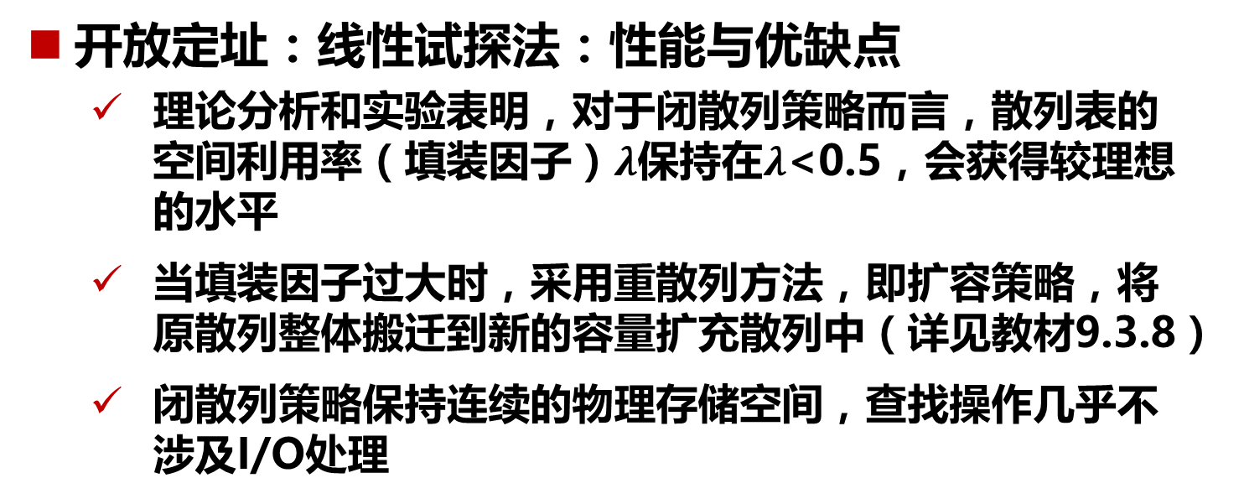
散列冲突排解(4)
开放定址：线性试探法：性能与优缺点
理论分析和实验表明，对于闭散列策略而言，散列表的空间利用率（填装因子）$λ$保持在$λ$<0.5，会获得较理想的水平
当填装因子过大时，采用重散列方法，即扩容策略，将原散列整体搬迁到新的容量扩充散列中（详见教材9.3.8）
闭散列策略保持连续的物理存储空间，查找操作几乎不涉及I/O处理

Slide 31
问题的提出2
正方形个数
给定平面上n个点的二维坐标(整数坐标)，求可构成正方形的个数
采用普通遍历法需进行四层循环，遍历所有可能的四点组合判断是否构成正方形，复杂度O(n⁴)
使用散列查找方法，可将复杂度降低为O(n²)
核心思想：遍历两点(x₁,y₁) , （x₂,y₂)组合，其对应的有向线段是(x₂-x₁,y₂-y₁)，确定另外两顶点坐标(x₃,y₃), (x₄,y₄)进行散列查找
(x₁,y₁)
(x₃,y₃)=(x₁,y₁)+(y₂-y₁,x₁-x₂)
(x₂,y₂)
(x₄,y₄) =(x₂,y₂)+(y₂-y₁,x₁-x₂)

Slide 32
问题2的求解实现
主程序实现：散列查找框架
void main(){
int n;
while (scanf("%d", &n) != EOF) {
if (!n) break; memset(hash, -1, sizeof(hash));
for (int i = 0; i<n; i++) {
scanf(“%d%d”, &p[i].x, &p[i].y); hashing(i); //建立散列表
}
int sum = 0; POINT p1, p2, dr1, dr2; int ok1, ok2;
for (int i = 0; i<n; i++) {
for (int j = i + 1; j<n; j++) { // 任意两点可能产生2个正方形
dr1.x = p[i].y - p[j].y; dr1.y = p[j].x - p[i].x; // 从j到i方向
p1.x = p[i].x + dr1.x; p1.y = p[i].y + dr1.y; // 第一个点坐标
p2.x = p[j].x + dr1.x; p2.y = p[j].y + dr1.y; // 第二个点坐标
ok1 = searching(p1); ok2 = searching (p2); // 散列查找
if (ok1 & ok2) sum++; // 找到正方形，计数器加1
dr2.x = p[j].y - p[i].y; dr2.y = p[i].x - p[j].x; // 从i到j方向
p1.x = p[i].x + dr2.x; p1.y = p[i].y + dr2.y; // 第一个点坐标
p2.x = p[j].x + dr2.x; p2.y = p[j].y + dr2.y; // 第二个点坐标
ok1 = searching(p1); ok2 = searching (p2); // 散列查找
if (ok1 & ok2) sum++; // 找到正方形，计数器加1
}
}
}
}

Slide 33
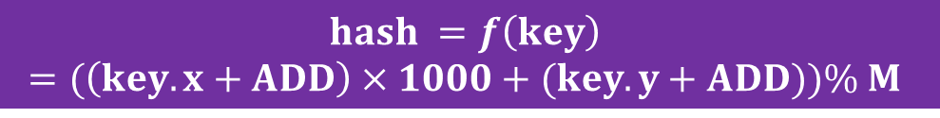

问题2的求解实现
散列表建立与查找程序实现
#define NL 1001 //点的个数
#define MD 199997 //桶的个数
#define ADD 20010
int hash[MD];
struct POINT {
int x, y;
}p[NL];
void hashing(int k) { // 线性试探法
int key = ((p[k].x + ADD) * 1000 + (p[k].y + ADD)) % MD;
while (hash[key] >= 0) key = (key + 1) % MD;
hash[key] = k;
}
int searching(POINT po) { // 线性试探法
int key = ((po.x + ADD) * 1000 + (po.y + ADD)) % MD;
while (hash[key] >= 0) {
int t = hash[key];
if (p[t].x == po.x && p[t].y == po.y) return 1;
key = (key + 1) % MD;
}
return 0;
}
$$hash =f\left(key\right)=(\left(key.x+ADD\right)×1000+(key.y+ADD))\% M$$
若点的坐标为浮点形式，容忍$ε$的形状误差，能否用散列方式查找？如何解决？

Slide 34
散列冲突排解(5)
开放定址：平方试探法
线性试探的聚集现象
平方试探法
除余法7个关键码以此插入形成聚集区段ht[5,12)
(a)
~
~
~
~
~
2011
2012
2013
2014
2015
2016
2017
~
~
~
~
~
0
1
2
3
4
5
6
7
8
9
10
11
12
13
14
15
16
插入3456，因hash(3456)=5，需8次试探后方可插入，同理插入4000需9次试探
(b)
~
~
~
~
~
2011
2012
2013
2014
2015
2016
2017
3456
4000
~
~
~
0
1
2
3
4
5
6
7
8
9
10
11
12
13
14
15
16
(c)
~
~
~
~
4000
2011
2012
2013
2014
2015
2016
2017
~
~
3456
~
~
采用平方试探，可尽快跳离聚集区域的试探
平方试探
各次的位置
④
③
②
①
~
~
~
0
1
~
~
4
~
~
~
~
9
~
~
~
~
~
~
16
第k次试探地址：（hash(key)+k²) mod M, k=0,1,2….

Slide 35
散列冲突排解(5)
开放定址：双向平方试探方法
平方试探无法遍历散列表所有空桶（即使表长为素数）
双向平方试探法
+100
+36
+81
+49
+64
+0
+1
~
+25
+4
+16
~
~
~
+9
~
0
1
2
3
4
5
6
7
8
9
10
即使表长为素数，仍只能遍历约50%的桶
⑤
③
①
~
-9
~
~
~
~
-4
~
~
-1
0
1
~
~
4
~
~
~
~
9
②
第1次试探地址(hash(key)+1²) mod M
④
第2次试探地址(hash(key) -1²) mod M
⑥
第3次试探地址(hash(key)+2²) mod M
+0
+1
-9
+25
+4
+16
-16
-4
-25
+9
-1
第4次试探地址(hash(key) -2²) mod M
0
1
2
3
4
5
6
7
8
9
10
第5次试探地址(hash(key)+3²) mod M
数论证明：若表长M取模4余3，则在前M次试探必可遍历M中的所有桶

Slide 36
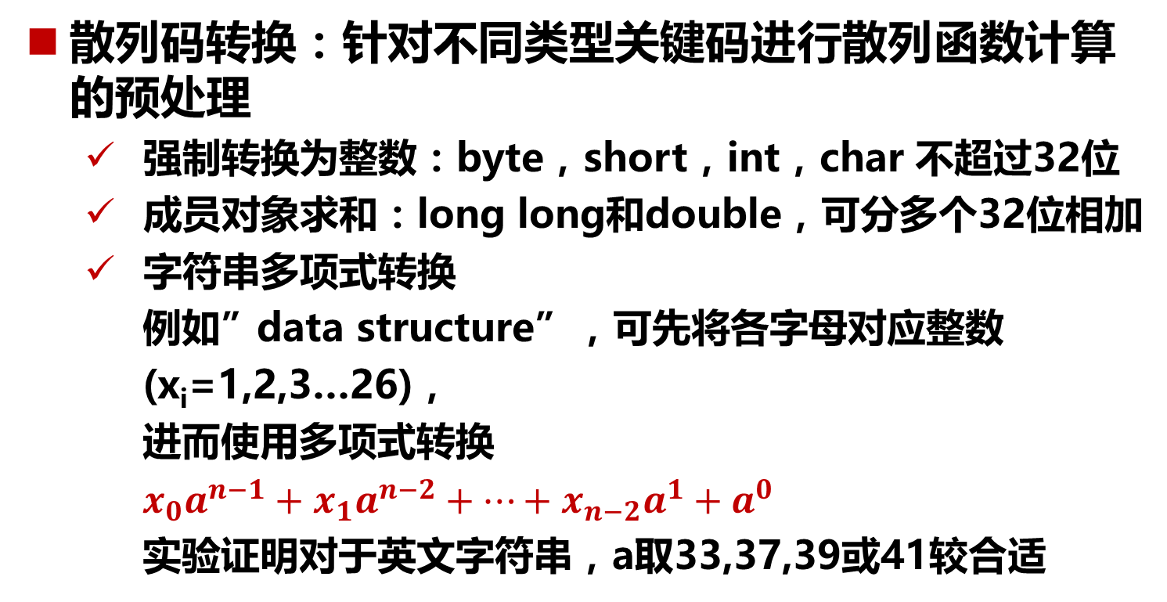
散列码转换
散列码转换：针对不同类型关键码进行散列函数计算的预处理
强制转换为整数：byte，short，int，char 不超过32位
成员对象求和：long long和double，可分多个32位相加
字符串多项式转换
例如”data structure”，可先将各字母对应整数
(x_{i}=1,2,3…26)，
进而使用多项式转换
$x_{0}a^{n−1}+x_{1}a^{n−2}+…+x_{n−2}a^{1}+a^{0}$
实验证明对于英文字符串，a取33,37,39或41较合适

Slide 37
散列应用
散列查找
基数排序
桶排序
求解最大间隙

Slide 38

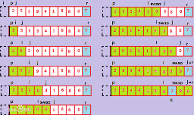
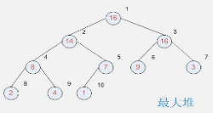


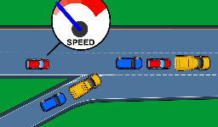
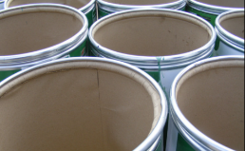
回顾：排 序
插入排序
插入排序
O(n²)
希尔排序
基于关键码间的比较
(使用内存)
选择排序
O(n²)
选择排序
内部排序
堆排序
O(nlogn)
冒泡排序
O(n²)
交换排序
快速排序
排序
归并排序
归并排序
O(nlogn)
基数排序
基数排序
外部排序
(内外存结合使用)

Slide 39
散列应用：桶排序
给定[0,M)范围内的n个整数，如何排序？
不需要进行关键字比较
复杂度为O(M+n)，适合M比较小的情况
引入长度为M的散列表，以下为M=11,n=5的实例
使用散列函数对每个待排序整数进行散列映射
算法占用空间O(M)
算法创建散列表时间O(M)，关键码插入耗时O(n)，依次读取关键码耗时O(max(M,n))，整体O(max(M,n))
3
9
5
8
2
~
~
2
3
~
5
~
~
8
9
~
0
1
2
3
4
5
6
7
8
9
10

Slide 40
散列应用：桶排序
给定[0,M)范围内的n个整数，如何排序？
若允许输入整数重复
可采用独立链方法排解冲突，读取排序时按每独立链读取
5a
2a
3
2b
9a
5b
9b
8
2c
突破O(nlogn)复杂度，为O(n)
0
0
3
1
0
2
0
0
1
2
0
0
1
2
3
4
5
6
7
8
9
10
可否用开放定
址策略？
2a
3
5a
8
9a
2b
5b
9b
散列函数的选择，可否使用除余法？
2c
应用：如对全校n=30000人按生日排序，则M=365

Slide 41
散列应用：基数排序
关键码由多个域（字段）组成，可按照优先级从低到高进行桶排序
例如
日期型关键码：年-月-日，优先级从高到低
扑克牌：花色-点数
整数：千位-百位-十位-个位，优先级从高到低
输入序列 | 441 | 276 | 320 | 214 | 698 | 280 | 112
以个位排序 | 320 | 280 | 441 | 112 | 214 | 276 | 698
以十位排序 | 112 | 214 | 320 | 441 | 276 | 280 | 698
以百位排序 | 112 | 214 | 276 | 280 | 320 | 441 | 698
先低后高
复杂度：各字段取值范围[0,M_{i}), i<=t，若M=max(M_{i})
O(n+M₁)+ O(n+M₂)+ … + O(n+M_{t}) = O(t*(n+M))

Slide 42
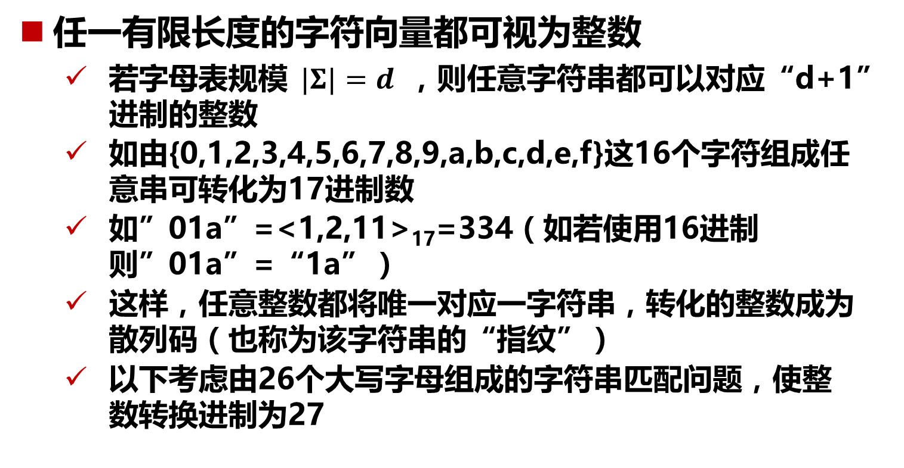
串匹配散列方法：Karp-Rabin算法
任一有限长度的字符向量都可视为整数
若字母表规模$|Σ|=d$，则任意字符串都可以对应“d+1”进制的整数
如由{0,1,2,3,4,5,6,7,8,9,a,b,c,d,e,f}这16个字符组成任意串可转化为17进制数
如”01a”=<1,2,11>₁₇=334（如若使用16进制则”01a”=“1a”）
这样，任意整数都将唯一对应一字符串，转化的整数成为散列码（也称为该字符串的“指纹”）
以下考虑由26个大写字母组成的字符串匹配问题，使整数转换进制为27

Slide 43
串匹配散列方法：Karp-Rabin算法
散列压缩
直接计算指纹十分耗时，并且指纹长度过长，比对慢
“HASHING”=<8,1,19,8,9,14,7>₍₂₇₎ =3,123,974,608
“KARPRABIN”=<11,1,18,16,18,1,2,9,14>₍₂₇₎ =3,124,397,993,144
若d=128（ASCII码）,模式串长度m>10，则散列码长度将达到64位长，比对无法在O(1)时间内完成
为此需进行散列压缩 Hash(key)=key%M
P :
8
2
8
1
8
hash(P)=77
T :
2
7
1
8
2
8
1
8
2
8
4
5
(a)
hash(“27182”)=22
(b)
hash(“71828”)=48
本例中以十进制数字串为例，d=10，M=97
(c)
hash(“18281”)=45
(d)
hash(“82818”)=77

Slide 44
串匹配散列方法：Karp-Rabin算法
散列冲突
散列压缩无可避免存在冲突可能
hash(“71828”)= hash(“18284”)=48，散列冲突
发生正确比对后，仅需严格比对各个字符，即可避免冲突
P :
1
8
2
8
4
hash(P)=48
T :
2
7
1
8
2
8
1
8
2
8
4
5
(a)
hash(“27182”)=22
(b)
hash(“71828”)=48
(c)
hash(“18281”)=45
(d)
hash(“82818”)=77
(e)
hash(“28182”)=52
(f)
hash(“81828”)=57
(g)
hash(“18284”)=48
bool check1by1 ( char* P, char* T, size_t i ) { //指纹相同时，逐位比对以确认是否真正匹配
for ( size_t m = strlen ( P ), j = 0; j < m; j++, i++ ) //尽管需要O(m)时间
if ( P[j] != T[i] ) return false; //但只要散列得当，调用本例程并返回false的概率将极低
return true;
}

Slide 45
串匹配散列方法：Karp-Rabin算法
快速指纹更新
普通方法下，指纹的计算时间正比于模式串长度m
整个算法时间复杂度高达O(m*n)
应充分利用相邻字符字串之间的关系，简化计算，实现常数时间O(1)获取任意字串的指纹
#define M 97 //散列表长度：既然这里并不需要真地存储散列表，不妨取更大的素数，以降低误判的可能
#define R 10 //基数：对于二进制串，取2；对于十进制串，取10；对于ASCII字符串，取128或256
#define DIGIT(S, i) ( (S)[i] - '0' ) //取十进制串S的第i位数字值（假定S合法）
HashCode prepareDm ( size_t m ) { //预处理：计算R^(m - 1) % M （仅需调用一次）
HashCode Dm = 1;
for ( size_t i = 1; i < m; i++ ) Dm = ( R * Dm ) % M; //直接累乘m-1次，并取模
return Dm;
}
void updateHash ( HashCode& hashT, char* T, size_t m, size_t k, HashCode Dm ) {
hashT = ( hashT - DIGIT ( T, k - 1 ) * Dm ) % M; //前一指纹基础上去除首位T[k-1]
hashT = ( hashT * R + DIGIT ( T, k + m - 1 ) ) % M; //添加末位T[k + m - 1]
if ( 0 > hashT ) hashT += M; //确保散列码落在合法区间内
}

Slide 46
串匹配散列方法：Karp-Rabin算法
主程序
int match ( char* P, char* T ) { //串匹配算法（Karp-Rabin）
size_t m = strlen ( P ), n = strlen ( T ); //assert: m <= n
HashCode Dm = prepareDm ( m ), hashP = 0, hashT = 0;
for ( size_t i = 0; i < m; i++ ) { //初始化
hashP = ( hashP * R + DIGIT ( P, i ) ) % M; //计算模式串对应的散列值
hashT = ( hashT * R + DIGIT ( T, i ) ) % M; //计算文本串（前m位）初始散列值
}
for ( size_t k = 0; ; ) { //查找
if ( hashT == hashP )
if ( check1by1 ( P, T, k ) ) return k;
if ( ++k > n - m ) return k; //assert: k > n - m，表示无匹配
else updateHash ( hashT, T, m, k, Dm ); //否则，更新子串散列码，继续查找
}
}

Slide 47
本章总结
散列函数
直接定址法
除余法
MAD法
数字分析法
平方取中法
折叠法
(伪)随机法
函数冲突排解及散列查找
多槽位法
独立链法
公共溢出区法
开放定址法
（闭散列策略）
线性试探
平方试探
双向平方试探
(伪)随机试探
再散列法
散列应用
散列查找
桶排序（散列的特例）
基数排序（散列的特例）

Slide 48
总 结
相比于其他查找方法，散列查找回避了关键码之间的反复比较的繁琐
查找：O(logn)降低至O(1)
排序：O(nlogn)降低至O(n)，必须采用线性散列映射
缺点：基于数组实现，数组创建后难于扩展；散列表被基本填满时性能下降严重，需要扩容
缺点：记录或词条之间没有任何关联与关系
无法实现有序遍历（桶排序为散列特例）

